Slide 1
知识点3——上转换发光材料的制备
大连海事大学理学院

Slide 2
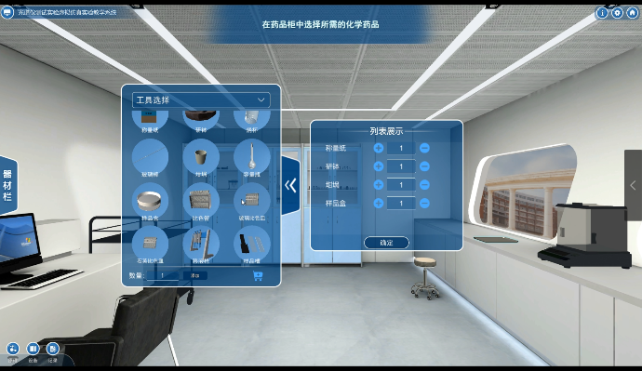
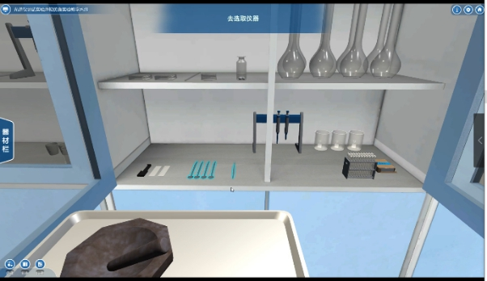
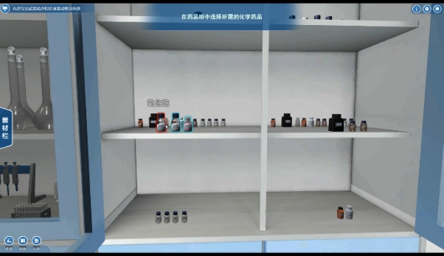
实 验工 具 和 药 品 的 选 取
重点步骤：
① 在药品柜中选择化学药品：氧化钇、氧化镱、氧化铒；
② 选择实验工具：玛瑙研钵、镊子、药勺、坩埚等。
基本要求：
① 了解各化学药品的在实验中的作用；
② 了解各实验工具在实验中的功能。

Slide 3
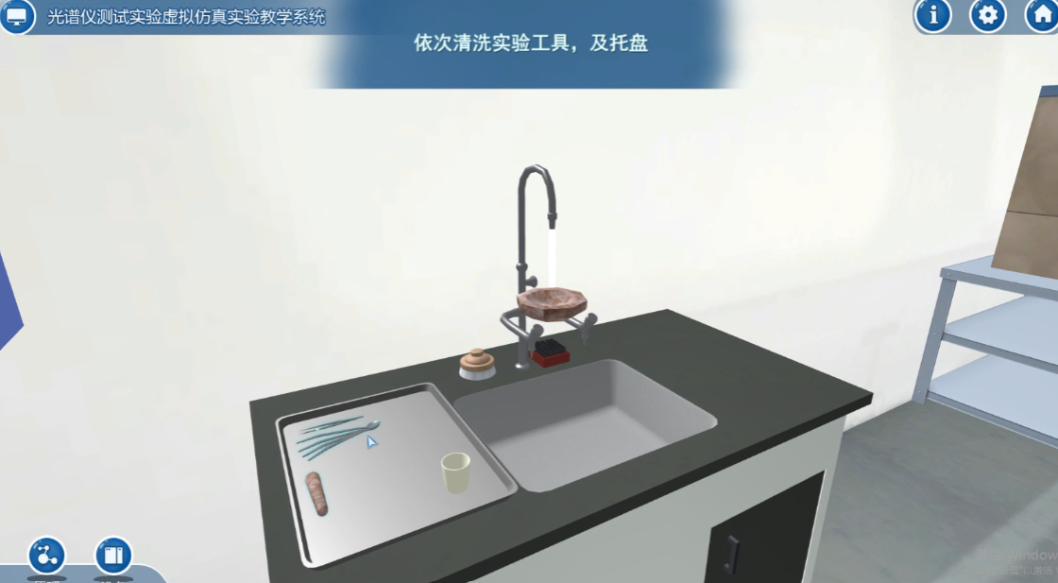
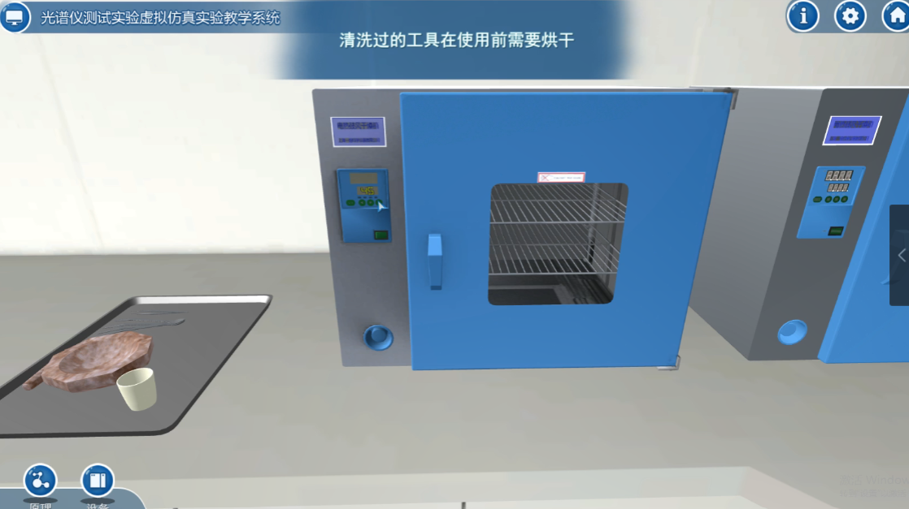
实 验 工 具 的 清 洗 及 烘 干
重点步骤：
① 清洗各种实验工具；
② 将洗干净的工具放入烘箱，并设置烘箱温度，烘干实验工具。
基本要求：
① 了解烘箱的基本功能；
② 掌握烘箱的温度设置流程。

Slide 4
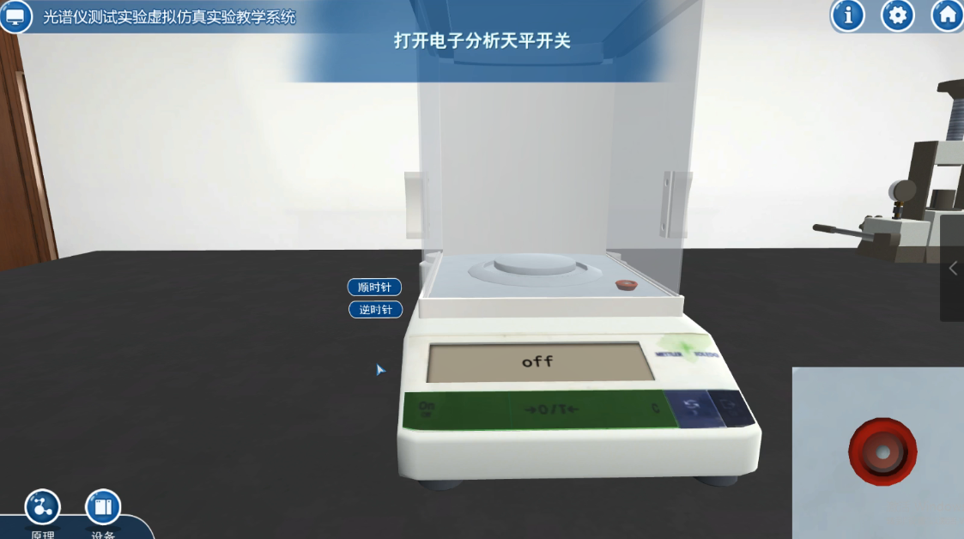
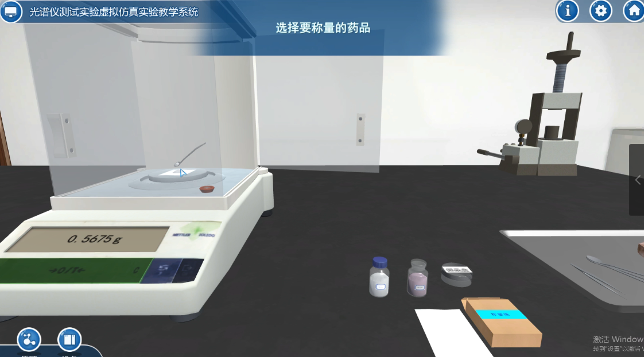
化 学 药 品 的 称 量 和 混合
重点步骤：
① 电子天平调平；
② 开启电子天平，在秤盘上放置称量纸，逐一称量化学药品；
基本要求：
① 了解电子天平的注意事项；
② 掌握电子天平的使用流程。

Slide 5
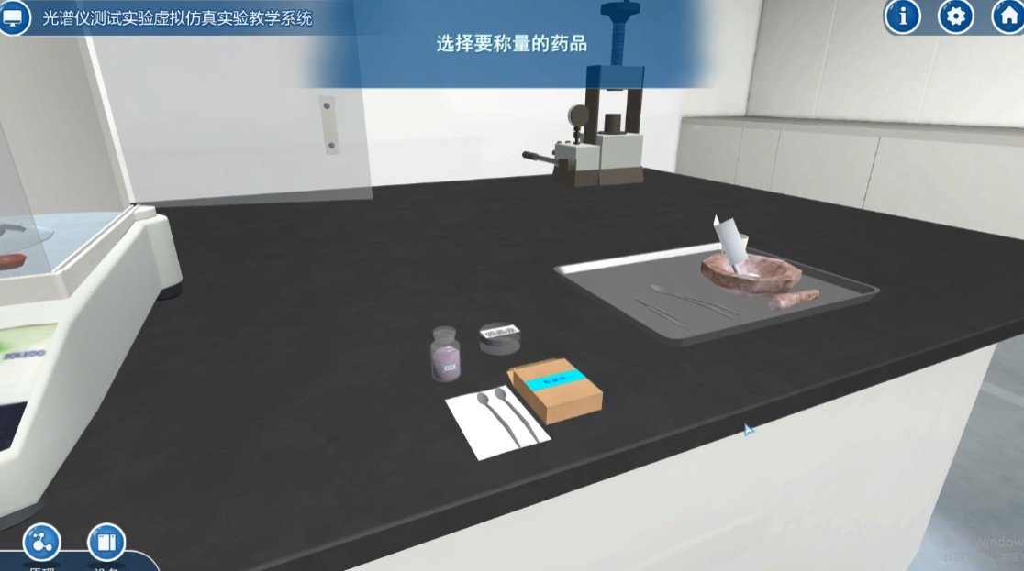
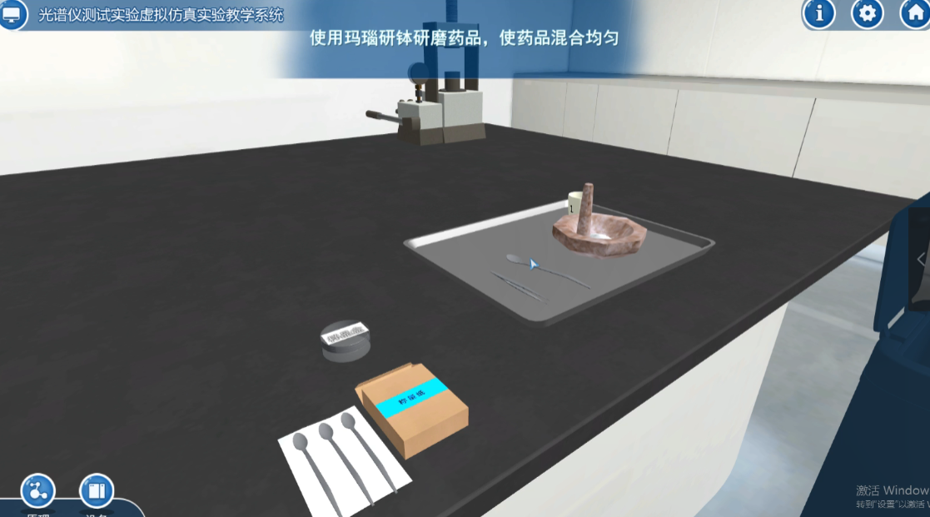
化 学 药 品 的 混 合
重点步骤：
① 用玛瑙研钵对化学药品进行研磨混合；
② 将混合试样装入刚玉坩埚。
基本要求：
① 了解前驱体原材料的混合方式；
② 了解式样在进行高温煅烧时对盛放器具的要求。

Slide 6
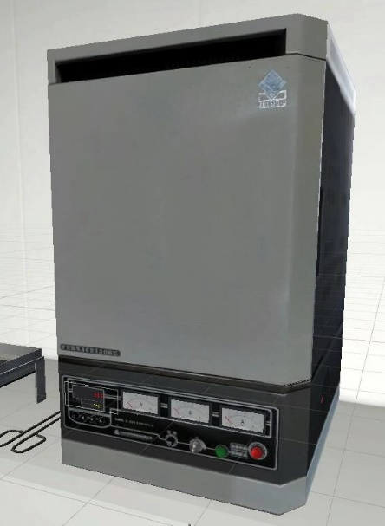
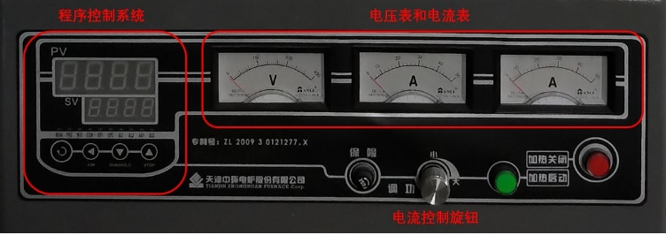
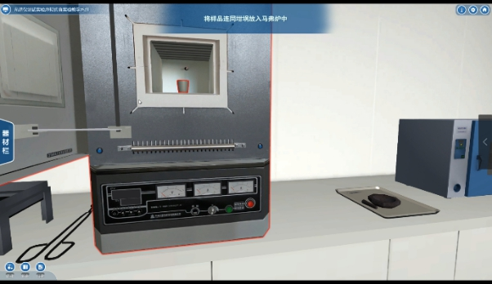
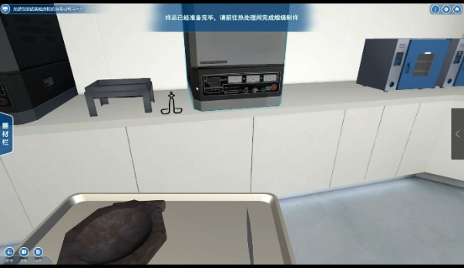
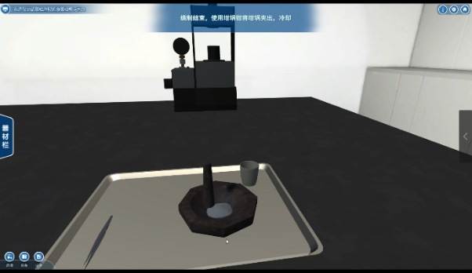
化 学 药 品 的 高 温 煅 烧
重点步骤：
① 将刚玉坩埚送入马弗炉，设定升温程序后启动马弗炉煅烧试样；
② 煅烧结束，用坩埚钳将坩埚取出，经研磨后，装入样品盒待用。
基本要求：
① 了解马弗炉的种类及使用注意事项；
② 掌握马弗炉的温度设定流程。

Slide 7
能 力 培 养
让学生掌握与发光材料制备相关的实验方法和技能；
培养学生的实验设计能力，使其具备一定从事本专业的科学研究能力。

Slide 8
谢谢！

